Slide 1
11026: A Grouping Problem
★★★☆☆
題組：Problem Set Archive with Online Judge
題號：11026: A Grouping Problem
解題者：黃士庭
解題日期：2007年5月1日
題意：給定N個正整數，定義Si表示所有從這N個正整數中任取i個整數的乘積之和，如: 有4個整數a,b,c,d, 則S1 = a+b+c+d , S2 = ab+ac+ad+bc+bd+cd, S3 = abc+abd+acd+bcd, S4 = abcd , 然後給一個整數M ，求Si mod M 的最大值為多少, 1≦i≦ N ? 每個整數均不超過1000。

Slide 2
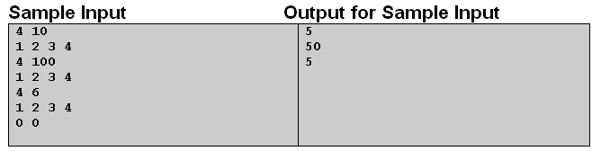
題意範例：
解法：直接計算，用N x N的矩陣儲存資料，儲存方式如下，(X[]用來儲存輸入的整數)
D[0][0]=X[0]
D[i][j]=D[i-1][j-1] * X[i] + D[i-1][j] (if j≠0 and j<i)
D[i][0]=D[i-1][0] + X[i] (if i ≠0)
D[i][j] = D[i-1][j-1] * X[i] (if i = j ≠0)
最後 S1=D[N-1][0] ,S2=D[N-1][1],…,SN=D[N-1][N-1].

Slide 3
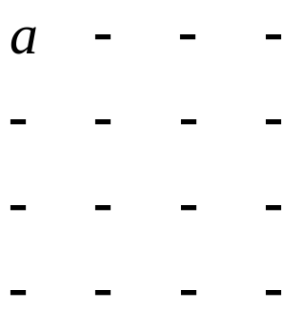
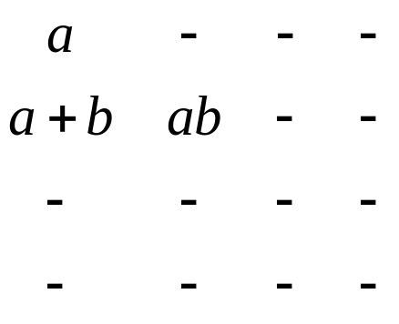
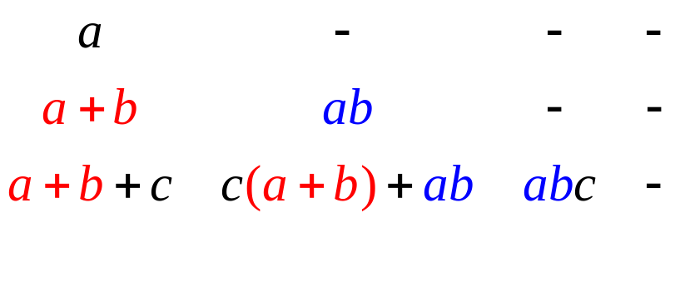
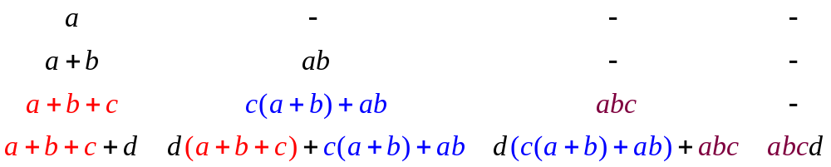
解法範例：假設 N=4 ，這4個整數為a,b,c,d
b
c
d

Slide 4
討論：
(1) 時間複雜度為 O(n²)
(2) 即使輸入的每個整數都不超過1000，也是有overflow的問題，所以每算一次D[i][j]就先mod M在存入矩陣中。
另解：
(1)若輸入整數為a,b,c,d，計算(x-a)(x-b)(x-c)(x-d)這多項式的乘積，利用根與係數的關係，
x³的係數為 –(a+b+c+d)
x²的係數為 ab+ab+ad+bc+bd+cd
x 的係數為 –(abc+abd+acd+bcd)
常數項為 abcd

Slide 5

(2) 輸入整數為 a,b,c,d，計算
得到結果後，則
第二組32bits的值為 a+b+c+d
第三組32bits的值為 ab+ac+ad+bc+bd+cd
第四組32bits的值為 abc+abd+acd+bcd
第五組32bits的值為 abcd
32bits
32bits
32bits
32bits
32bits

